Slide 1
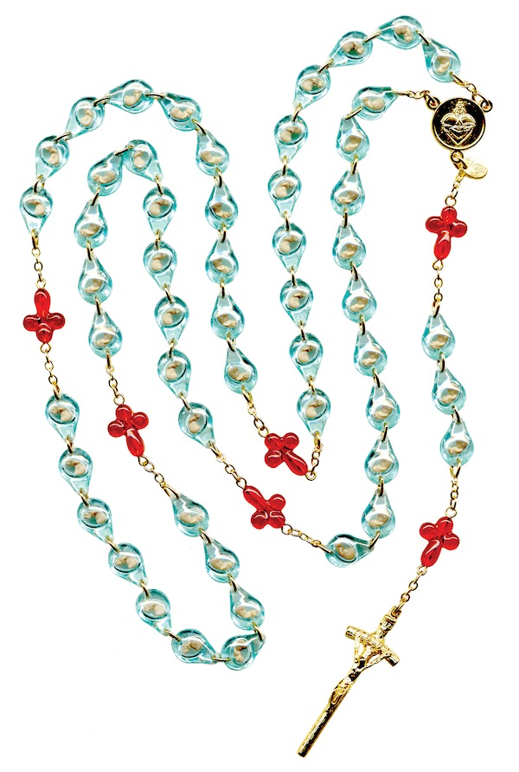
Santo Rosario
Por la protección del No-Nacido

Slide 2
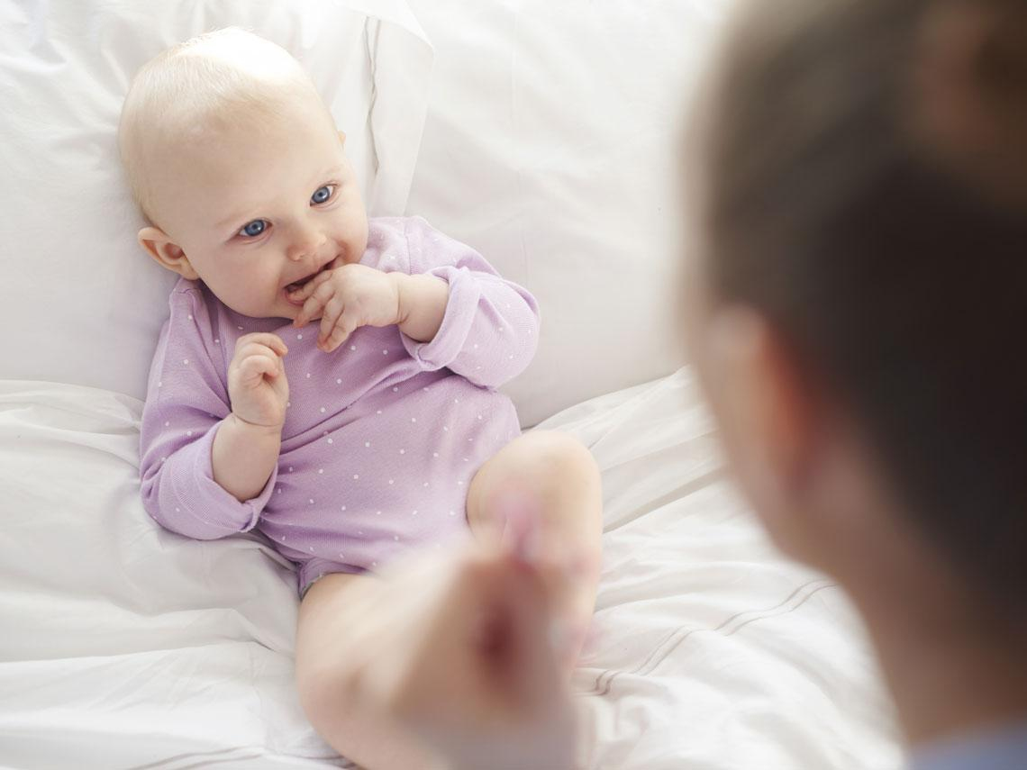
+En el nombre del Padre, del Hijo y del Espíritu Santo

Slide 3
CREDO
Creo en un solo Dios, Padre Todopoderoso, Creador del cielo y de la tierra, de todo lo visible y lo invisible.
Creo en un solo Señor, Jesucristo, Hijo único de Dios, nacido del Padre antes de todos los siglos. Dios de Dios, Luz de Luz, Dios verdadero de Dios verdadero, engendrado, no creado, de la misma naturaleza del Padre, por quien todo fue hecho. Que por nosotros, los hombres, y por nuestra salvación bajó del cielo, y por obra del Espíritu Santo se encarnó de María, la Virgen, y se hizo hombre. Y por nuestra causa fue crucificado en tiempos de Poncio Pilato, padeció y fue sepultado, y resucitó al tercer día según las Escrituras, y subió al cielo y está sentado a la derecha del Padre, y de nuevo vendrá con gloria para juzgar a vivos y muertos, y su reino no tendrá fin.
Creo en el Espíritu Santo, Señor y dador de vida, que procede del Padre y del Hijo, que con el Padre y el Hijo recibe una misma adoración y gloria, y que habló por los profetas. Creo en la Iglesia, que es una, santa católica y apostólica. Confieso que hay un solo bautismo para el perdón de los pecados. Espero la resurrección de los muertos y la vida del mundo futuro. Amén”.

Slide 4
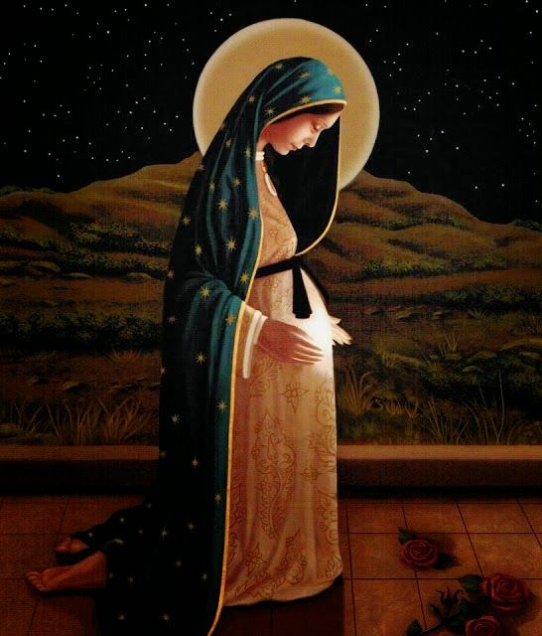
Rosarium Virginis Mariae n.10
La contemplación de Cristo tiene en María su modelo insuperable. El rostro del Hijo le pertenece de un modo especial. Ha sido en su vientre donde se ha formado, tomando también de Ella una semejanza humana que evoca una intimidad espiritual ciertamente más grande aún. Nadie se ha dedicado con la asiduidad de María a la contemplación del rostro de Cristo. Los ojos de su corazón se concentran de algún modo en Él ya en la Anunciación, cuando lo concibe por obra del Espíritu Santo; en los meses sucesivos empieza a sentir su presencia y a imaginar sus rasgos. Cuando por fin lo da a luz en Belén, sus ojos se vuelven también tiernamente sobre el rostro del Hijo, cuando lo «envolvió en pañales y le acostó en un pesebre» (Lc 2, 7).

Slide 5
Oración del niño por nacer
Tu corazón palpita aquí en el mío, tu ternura arrulla ya mi sueño, tu rostro contemplo en armonía, Padre Dios, Tú eres mi dueño.
Mi madre sonríe con cariño y con todo su amor me da alimento, el mundo me espera sin tardanza y siento tu Espíritu en mi aliento.
Eres mi vida, así lo reconozco; mi alma te alabará eternamente, mi llegada al mundo ya se siente
con risas y cantos de colores llevaré en mis manos muchas flores preludio de una paz que dure siempre.

Slide 6
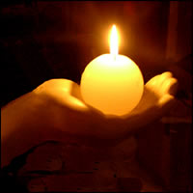
La Resurrección
1 Corintios 15, 20-22
Cristo resucitó de entre los muertos como primicia de los que durmieron. Porque, habiendo venido por un hombre la muerte, también por un hombre viene la resurrección de los muertos.
1

Slide 7
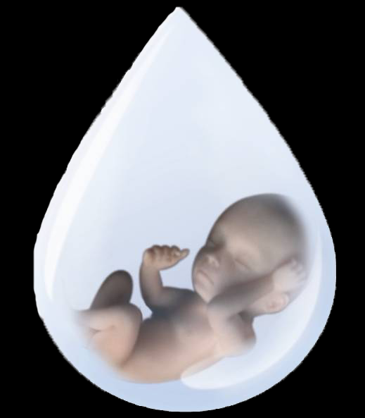
La Resurrección
¡Cristo ha resucitado! Por su Resurrección, Él ha destruido el poder de la muerte, y por ende el poder del aborto. El resultado de esta batalla por la vida ya ha sido decidido: ¡La vida es victoriosa! Oremos para que todos los que luchan por la vida puedan extender esta victoria a cada rincón de nuestra sociedad.
Protección sobre los bebes
no-nacidos
1
Padre Nuestro, 10 Ave María, Gloria

Slide 8
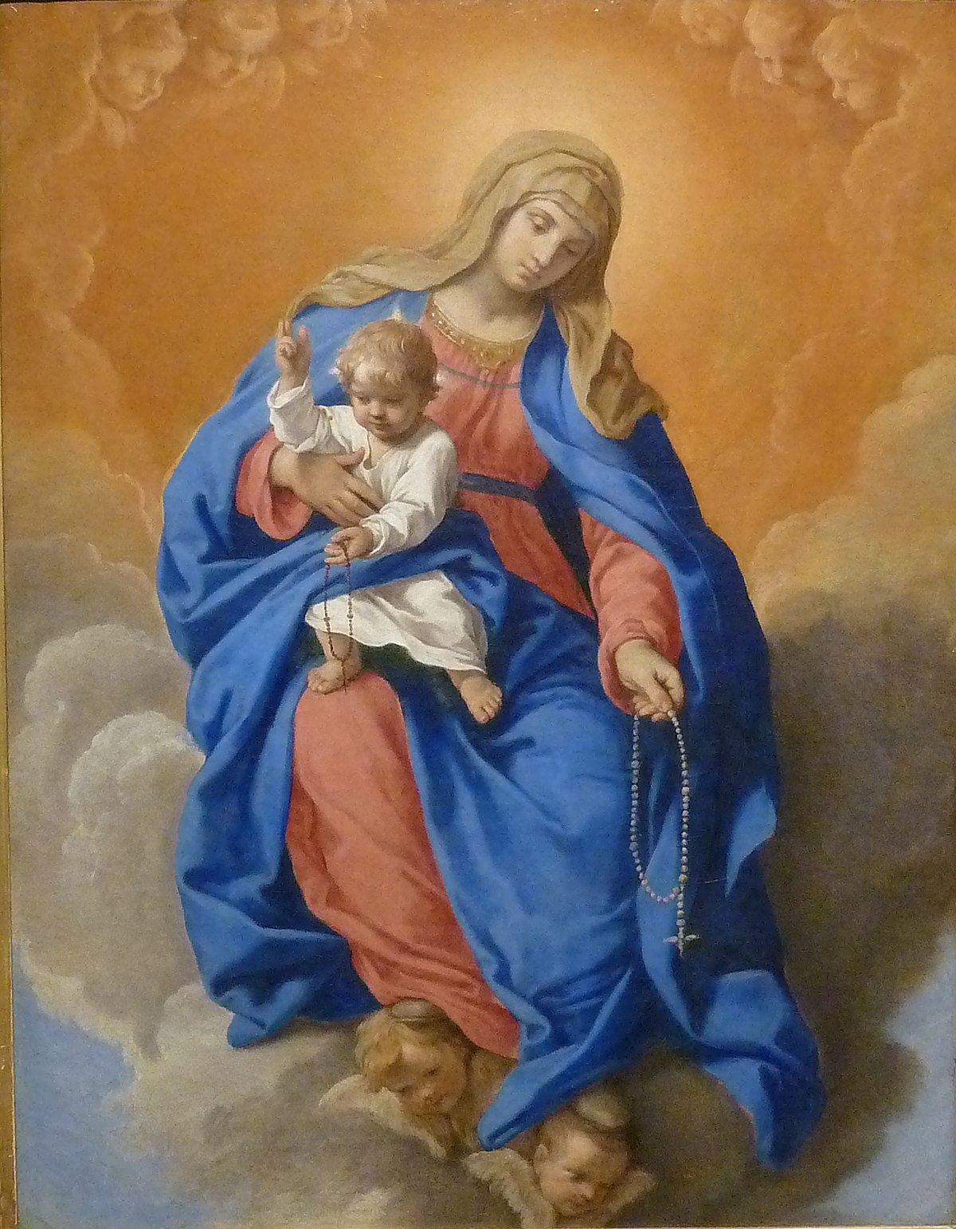
María es Madre de Gracia y de Misericordia.
En la vida y en la muerte ampáranos Madre nuestra

Slide 9
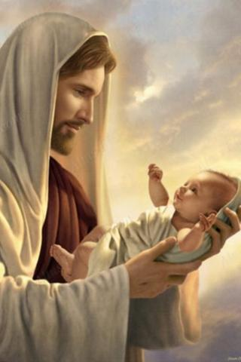
"Jesús,
Protege y Salva
a los No-nacidos"
¡Oh! Jesús mío, perdona nuestros pecados, líbranos del fuego del infierno, lleva al cielo a todas las almas, especialmente a las más necesitadas de Tu misericordia. Amén.

Slide 10
Hechos 1, 9-11
Fue levantado en presencia de ellos, y una nube le ocultó a sus ojos. Estando mirando fijamente al cielo mientras se iba, se les aparecieron dos hombres vestidos de blanco que les dijeron: Galileos, ¿qué hacen ahí mirando al cielo? Este que les ha sido llevado, este mismo Jesús, vendrá así como le han visto subir al cielo
La Ascensión
2

Slide 11
Discernimiento para las industrias abortistas y las madres que toman la decisión de abortar
La Ascensión
Al ascender al Trono de Dios Padre, Cristo toma nuestra naturaleza humana, la cual nos fue dada en el vientre de nuestras madres, y la lleva hacia lo más alto del cielo. Él nos demuestra que los seres humanos hemos sido creados para ser elevados al cielo y no para ser descartados. Oremos para que el mundo entero comprenda esta verdad y rechace el aborto.
2
Padre Nuestro, 10 Ave María, Gloria

Slide 12
María es Madre de Gracia y de Misericordia.
En la vida y en la muerte ampáranos Madre nuestra

Slide 13
"Jesús,
Protege y Salva
a los No-nacidos"
¡Oh! Jesús mío, perdona nuestros pecados, líbranos del fuego del infierno, lleva al cielo a todas las almas, especialmente a las más necesitadas de Tu misericordia. Amén.

Slide 14
Juan 20, 21-2
Jesús les dijo otra vez: la paz este con ustedes. Como el Padre me envió, también yo les envío. Dicho esto, sopló sobre ellos y les dijo: Reciban el Espíritu Santo.
El envío del Espíritu Santo
3

Slide 15
Conversión de quienes apoyan el aborto
El envío del Espíritu Santo
El Espíritu Santo es el Defensor: Él ruega por nuestra causa, ya que no podemos salvarnos a nosotros mismos. Oremos para que Él nos convierta en defensores de los niños que no pueden hablar o escribir, que no pueden votar ni protestar, ni tampoco orar.
3
Padre Nuestro, 10 Ave María, Gloria

Slide 16
María es Madre de Gracia y de Misericordia.
En la vida y en la muerte ampáranos Madre nuestra

Slide 17
"Jesús,
Protege y Salva
a los No-nacidos"
¡Oh! Jesús mío, perdona nuestros pecados, líbranos del fuego del infierno, lleva al cielo a todas las almas, especialmente a las más necesitadas de Tu misericordia. Amén.

Slide 18
La Asunción
Lucas 1, 47-49 a
Mi espíritu se alegra en Dios mi salvador porque ha puesto los ojos en la humildad de su esclava, por eso desde ahora todas las generaciones me llamarán bienaventurada, porque ha hecho en mi favor maravillas el Poderoso.
4

Slide 19
Conversión para líderes políticos que apoyan el aborto
La Asunción
La Santísima Virgen María fue asunta en cuerpo y alma al cielo porque ella es la Madre de Dios. Madre e Hijo son reunidos. La Asunción nos recuerda que ellos se pertenecen el uno al otro. Oremos para que la sociedad vea que no puede amar a las mujeres mientras mata a sus hijos, y no puede salvar a los niños si no ayuda a sus madres. Oremos para que la gente sea tocada de manera muy especial por la pregunta que propone el derecho a la vida "¿Por qué no podemos amarlos a ambos?"
4
Padre Nuestro, 10 Ave María, Gloria

Slide 20
María es Madre de Gracia y de Misericordia.
En la vida y en la muerte ampáranos Madre nuestra

Slide 21
"Jesús,
Protege y Salva
a los No-nacidos"
¡Oh! Jesús mío, perdona nuestros pecados, líbranos del fuego del infierno, lleva al cielo a todas las almas, especialmente a las más necesitadas de Tu misericordia. Amén.

Slide 22
La Coronación
Apocalipsis 12,1
Una gran señal apareció en el cielo: una Mujer, vestida del sol, con la luna bajo sus pies, y una corona de doce estrellas sobre su cabeza
5

Slide 23
Discernimiento para los líderes religiosos para que se pronuncien en favor de la vida
La Coronación
Santa María es la Reina del Universo. Ella es la criatura más grande. La Iglesia defiende la dignidad de la mujer. Oremos para que la gente comprenda que ser provida significa ser pro mujer, y que ser pro mujer exige ser provida
5
Padre Nuestro, 10 Ave María, Gloria

Slide 24
María es Madre de Gracia y de Misericordia.
En la vida y en la muerte ampáranos Madre nuestra

Slide 25
"Jesús,
Protege y Salva
a los No-nacidos"
¡Oh! Jesús mío, perdona nuestros pecados, líbranos del fuego del infierno, lleva al cielo a todas las almas, especialmente a las más necesitadas de Tu misericordia. Amén.

Slide 26
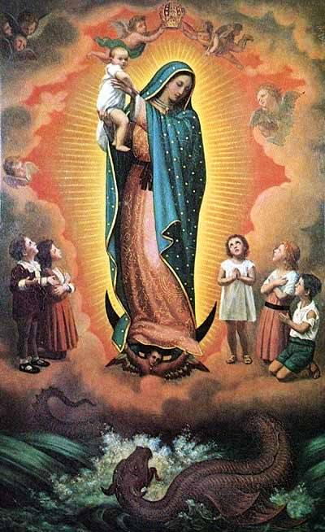
Dios te Salve, Reina y Madre de Misericordia, Vida, Dulzura y Esperanza nuestra. Dios te Salve.
A Ti llamamos los desterrados hijos de Eva, a Ti suspiramos gimiendo y llorando en este valle de lágrimas. Eah pues, Señora Abogada nuestra, vuelve a nosotros ésos Tus ojos misericordiosos y después de este destierro, muéstranos a Jesús, fruto Bendito de Tu vientre, Oh Clemente, Oh Piadosa, Oh Dulce Virgen María. Ruega por nosotros, Santa Madre de Dios, para que seamos dignos de alcanzar las promesas de Nuestro Señor Jesucristo. Amén.

Slide 27
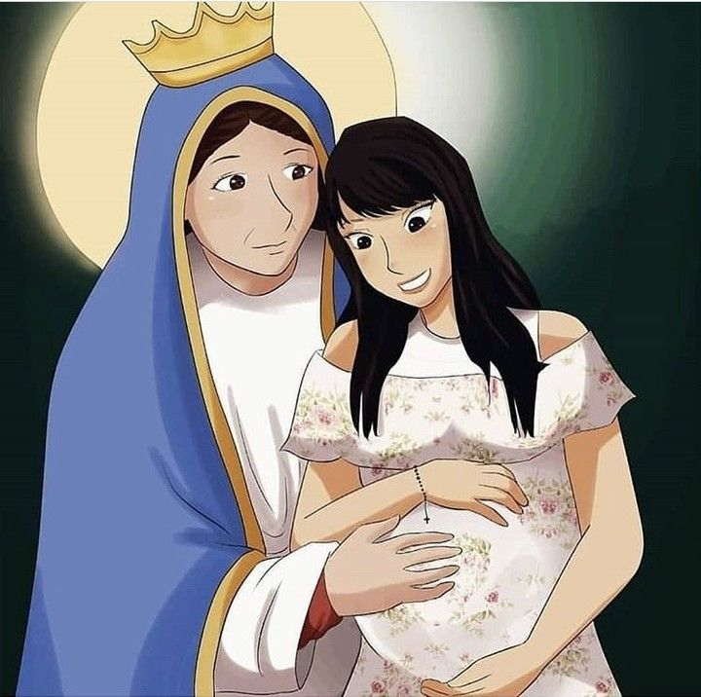
Letanía en respuesta al aborto
Señor, ten piedad de nosotros.
Señor, ten piedad de nosotros. Cristo, ten piedad de nosotros.
Cristo, ten piedad de nosotros. Señor, ten piedad de nosotros.
Señor, ten piedad de nosotros.
Cristo, óyenos.
Cristo óyenos. Cristo, escúchanos.
Cristo escúchanos.

Slide 28
Respondemos:
¡Ten piedad de nosotros!
Dios Padre, Creador del mundo... Dios Hijo, por quien todo fue creado... Dios Espíritu Santo, Señor y Dador de Vida... Señor Jesús, Principio y Fin... Señor Jesús, Camino, Verdad, y Vida... Señor Jesús, Resurrección y Vida... Señor Jesús, Palabra Eterna de Vida... Señor Jesús, que moraste en el vientre de la Virgen María... Señor Jesús, Tú que amas a los pobres y a los débiles... Señor Jesús, Defensor de los indefensos... Señor Jesús, Pan de Vida...
Letanía en respuesta al aborto

Slide 29
Respondemos:
¡Ten piedad de nosotros!
Por cada pecado cometido en contra de la vida...
Por el pecado del aborto...
Por el asesinato diario de los niños inocentes...
Por el clamor silencioso de todos Tus hijos...
Por el asesinato de Tus futuros discípulos...
Por el abuso de las mujeres por el aborto...
Por el silencio de Tu gente...
Por la indiferencia de Tu gente...
Por la cooperación de Tu gente en esta tragedia..
Letanía en respuesta al aborto

Slide 30
Respondemos:
¡Señor, atiende nuestra súplica!
Por nuestras hermanas y hermanos no nacidos que son asesinados por el aborto...
Por los hermanos y hermanas no nacidos en peligro de aborto...
Por nuestros hermanos y hermanas que han sobrevivido al aborto...
Por las madres que han tenido abortos...
Por las madres que sufren la tentación de tener un aborto...
Por las Madres que sienten la presión de tener un aborto...
Por la madres que han rechazado el aborto...
Por los padres de los niños abortados...
Por las familias de los niños abortados...
Por las familias de los que han sido tentados por tener un aborto...
Letanía en respuesta al aborto

Slide 31
Respondemos:
¡Señor, atiende nuestra súplica!
Por los abortistas...
Por los que asisten y cooperan con los abortos...
Por los doctores y las enfermeras, que puedan cultivar la vida...
Por los líderes de gobierno, que puedan defender la vida...
Por el clero, que pueda hablar a favor de la vida...
Por el movimiento provida...
Por todos los que hablan, escriben y trabajan por eliminar el aborto...
Por todos los que ayudan a proveer alternativas al aborto...
Por todos los que promueven la adopción...
Letanía en respuesta al aborto

Slide 32
Respondemos:
¡Te damos gracias Señor!
Por los niños salvados del aborto...
Por las madres salvadas y sanadas del aborto...
Por los que antes apoyaban el aborto y ahora defienden la vida...
Por todos los que se oponen al aborto...
Por el llamado a defender la vida...
Letanía en respuesta al aborto

Slide 33
Cordero de Dios que quitas el pecado del mundo... Sálvanos, Señor.
Cordero de Dios que quitas el pecado del mundo... Óyenos, Señor.
Cordero de Dios que quitas el pecado del mundo... Ten piedad y Misericordia de nosotros.
Letanía en respuesta al aborto

Slide 34
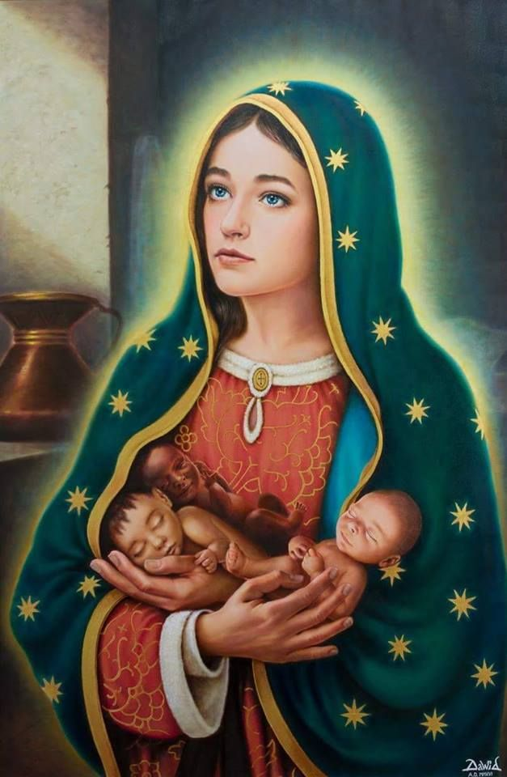
Oh María, Madre de Jesús y Madre nuestra,
nos dirigimos a Ti,
ya que fuiste Tú la que dijiste "SI" a la vida.
"Concebirás y darás a luz a un Hijo", dijo el ángel.
Sin importar la sorpresa y la incertidumbre
que esto te causaría, Tú dijiste "SI."
"Hágase en mí según tu palabra."
Santa María,
oramos hoy por todas las madres
que tienen miedo de ser madres.
Oramos por todas las que se sienten amenazadas y abrumadas por sus embarazos.
Intercede por ellas,
para que Dios les conceda la gracia de poder decir "si"
y el valor de llevar a plenitud su embarazo.
Que reciban la gracia
de rechazar la falsa solución del aborto.
Que puedan decir como Tú,
"hágase en mi según Tu Palabra."
Que puedan vivir y sentir la ayuda de los cristianos y sepan que la paz viene al hacer la Voluntad de Dios.

